Slide 1
Praktische Anwendung von MINT in der Berufsbildung
Partner: CKZiU "ELEKTRYK", Nowa Sól
POLEN

Slide 2
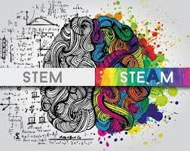
Ziele und Zielsetzungen
Am Ende dieses Moduls werden Sie in der Lage sein:
Übersicht
Sie wissen, wie wichtig es ist, Schüler für die MINT/STEAM-Bildung zu begeistern.
Strategien zur Schaffung einer ansprechenden STEM/STEAM-Lernumgebung zu identifizieren.
Untersuchung von Beispielen für die proaktive Einbeziehung von STEM/STEAM-Prinzipien in den Unterricht.
Die Rolle der Technologie bei der Einbindung von Schülern zu verstehen, mit einem Schwerpunkt auf der effektiven Nutzung von technologischen Werkzeugen und Plattformen zur Förderung der Einbindung von Schülern in die MINT/STEAM-Ausbildung.
Auseinandersetzung mit den Herausforderungen/Problemen in Bezug auf das Engagement der Schüler in der MINT/STEAM-Ausbildung und Suche nach Lösungen.
Überwachung und Bewertung des Engagements der Schüler in der MINT/STEAM-Ausbildung.
Neue Strategien
Neue Tipps
IKT-Rolle
Herausforderungen
Quelle: https://osainstitute.com/product/stem-vs-steam/
Überwachung

Slide 3
Index
Einheit 1: Was ist MINT/STEAM-Bildung?
Einheit 2: Was sind die Vorteile von MINT/STEAM-Bildung im 21.
Einheit 3: Bewährte Praktiken bei der Anwendung von MINT/STEAM in der beruflichen Bildung - es funktioniert!
Abschnitt 3.1: Projekte und Veranstaltungen des Ministeriums für Bildung und Wissenschaft.
Abschnitt 3.2: Verbände und Stiftungen, die die MINT-Bildung fördern.
Abschnitt 3.3: MINT-Veranstaltungen.
Abschnitt 3.4: Aktivierung von Mädchen/Frauen in der MINT-Bildung.
Abschnitt 3.5: MINT-Schulranking.
Abschnitt 3.6: Vierte Auflage des STEM PW-Wettbewerbs der Technischen Universität Warschau.
Referat 4: Technische und fachliche Unterstützung für die MINT-Berufsbildung.
Abschnitt 4.1: Microsoft Education.
Abschnitt 4.2: Lego MINT-Bildung.
Abschnitt 4.3: Intel Foundation.
Einheit 5: STEM/STEAM und DRONES.
Einheit 6: Zusammenfassung.

Slide 4
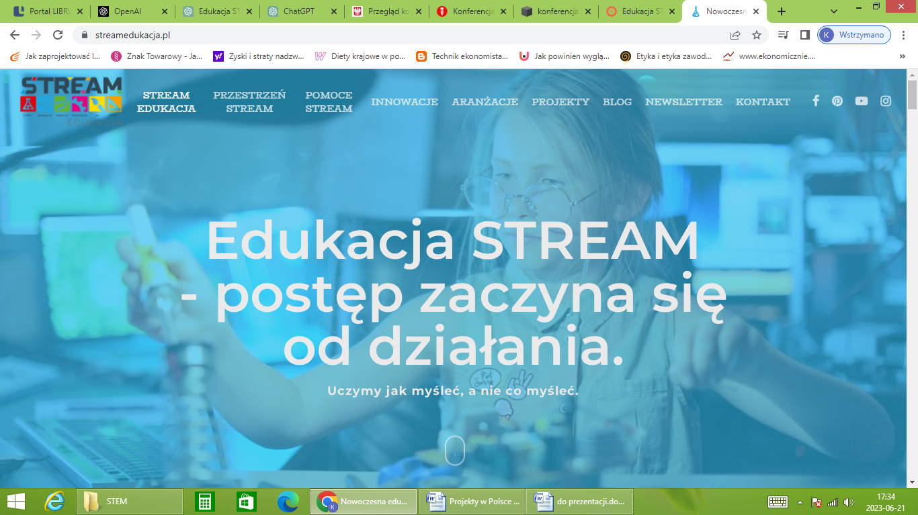
1. Einheit 1: Was ist MINT/STEAM-Bildung?
STREAM-Bildung: Fortschritt beginnt mit Handeln. Wir lehren, wie man denkt, nicht was man denkt.
STREAM steht für Wissenschaft, Technologie, Robotik, Ingenieurwesen, Kunst und Mathematik. Das Konzept der STREAM-Bildung wurde in den USA entwickelt und hieß ursprünglich STEM. Es stand für Science, Technology, Engineering, and Mathematics (Wissenschaft, Technologie, Ingenieurwesen und Mathematik) und konzentrierte sich hauptsächlich auf die exakten Wissenschaften.
Im Laufe der Zeit wurde dem Akronym ein "A" (für "Arts") hinzugefügt, um die rechte Gehirnhälfte mit einzubeziehen, und die STEAM-Bildung wurde in vielen Bildungseinrichtungen auf der ganzen Welt zum führenden Ansatz.
.
Quelle: https://streamedukacja.pl/

Slide 5
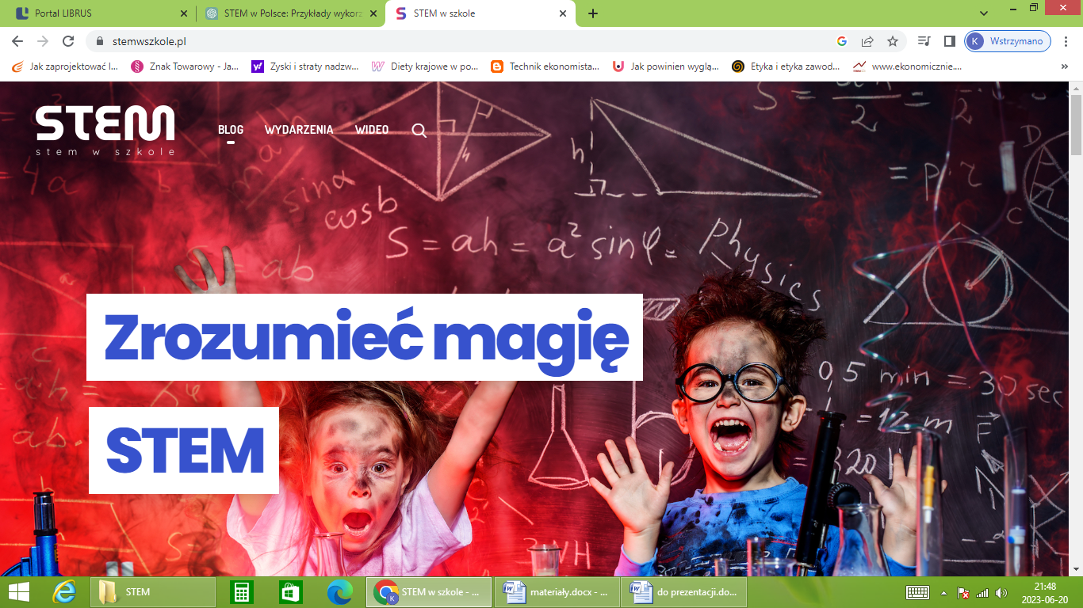
2. Einheit 2: Was sind die Vorteile von MINT/STEAM-Bildung im 21.
STEAM in der beruflichen Bildung zielt darauf ab, die Schüler auf die praktische Anwendung wissenschaftlicher und technischer Kenntnisse vorzubereiten und ihre analytischen Fähigkeiten, ihr logisches Denken, ihre Teamarbeit und ihre Fähigkeit zur Lösung technischer Probleme zu entwickeln.
Durch praktische Projekte und Erfahrungen erwerben die Studierenden spezifische Kenntnisse und Fähigkeiten, die ihnen in ihrer zukünftigen Karriere in den Bereichen Technik, Ingenieurwesen oder Informatik von Nutzen sein können.
STEM/STEAM-Bildung im 21. Jahrhundert:
Entwickelt die sozialen und staatsbürgerlichen Kompetenzen der Schüler
setzt neue Formen und Methoden des Unterrichts ein
Lehrt analytisches und kreatives Denken
Bietet eine natürliche Quelle der Motivation zum Erlernen von Naturwissenschaften, die von vielen Schülern nicht gemocht oder als schwierig angesehen werden
Quelle: https://stemwszkole.pl/

Slide 6
2. Einheit 2: Was sind die Vorteile von MINT/STEAM-Bildung im 21.
Lehrpläne
Internationale Zusammenarbeit
Lehrlingsausbildung und Praktika
MINT-Bereiche in der beruflichen Bildung
Partnerprogramme
Innovative Technologien
Projekte und Wettbewerbe

Slide 7
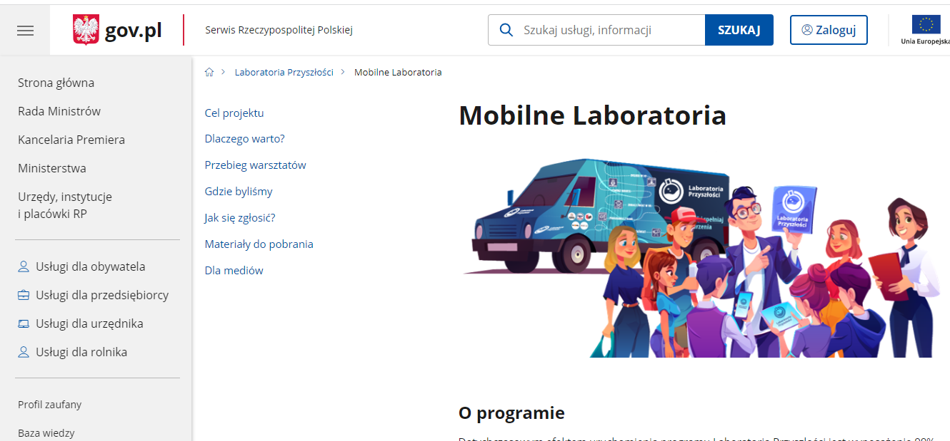
3. Einheit 3: Bewährte Praktiken bei der Anwendung von MINT/STEAM in der beruflichen Bildung - es funktioniert!
Abschnitt 3.1: Projekte und Veranstaltungen des Ministeriums für Bildung und Wissenschaft
Laboratoria Przyszłości [Labore der Zukunft] ist ein Programm des Ministeriums für Kultur und Wissenschaft, das das traditionelle Bildungsmodell um neueste Bildungslösungen im Bereich STEAM ergänzt, um die polnische Jugend besser auf die Herausforderungen der Zukunft vorzubereiten. Dabei handelt es sich insbesondere um Herausforderungen im Zusammenhang mit dem Arbeitsmarkt und der Bereitschaft, in Berufen der Zukunft zu arbeiten, auch in solchen, die es nach Ansicht von Experten noch nicht gibt.
Mobilne Laboratoria Przyszłości (MLP) [Mobile Labore der Zukunft] sind 16 Busse, die mit moderner Bildungsausrüstung ausgestattet sind und im September 2022 zu einer Tour durch die polnischen Provinzen aufbrechen. Teams von Pädagogen unterrichten mit Leidenschaft interaktive Lektionen für Schüler, zeigen, dass Lernen Spaß machen kann, und unterstützen die Entwicklung von Kompetenzen der Zukunft.
Quelle: https://www.gov.pl/web/laboratoria/mobilne-laboratoria

Slide 8
3. Einheit 3: Bewährte Praktiken bei der Anwendung von MINT/STEAM in der beruflichen Bildung - es funktioniert!
Abschnitt 3.1: Projekte und Veranstaltungen des Ministeriums für Bildung und Wissenschaft
Liga Robotów [Die Roboterliga] ist ein landesweiter Roboterwettbewerb auf der Grundlage von STEAM, der zeigen soll, dass es beim Lernen um Suche, Zusammenarbeit und kritisches Denken geht. Es kombiniert die neuesten Errungenschaften in den Bereichen Wissenschaft, Ingenieurwesen, Technologie sowie Kunst und Mathematik. Sein Ziel ist es, offene und kreative Köpfe für das 21. Es ist ein globales Projekt zur Förderung von Talenten.
Quelle: www.gov.pl/ligarobotow
Das Hala Laboratoria Przyszłości CRPK, das im Rahmen des Programms "Laboratorien der Zukunft" betrieben wird, ist ein moderner Raum in Warschau, der die Welt der Kultur mit modernen Technologien verbindet. Seine Gründung wurde durch STEAM inspiriert.
Quelle: https://www.gov.pl/web/laboratoria/oficjalne-otwarcie-hali-laboratoria-przyszlosci-crpk

Slide 9
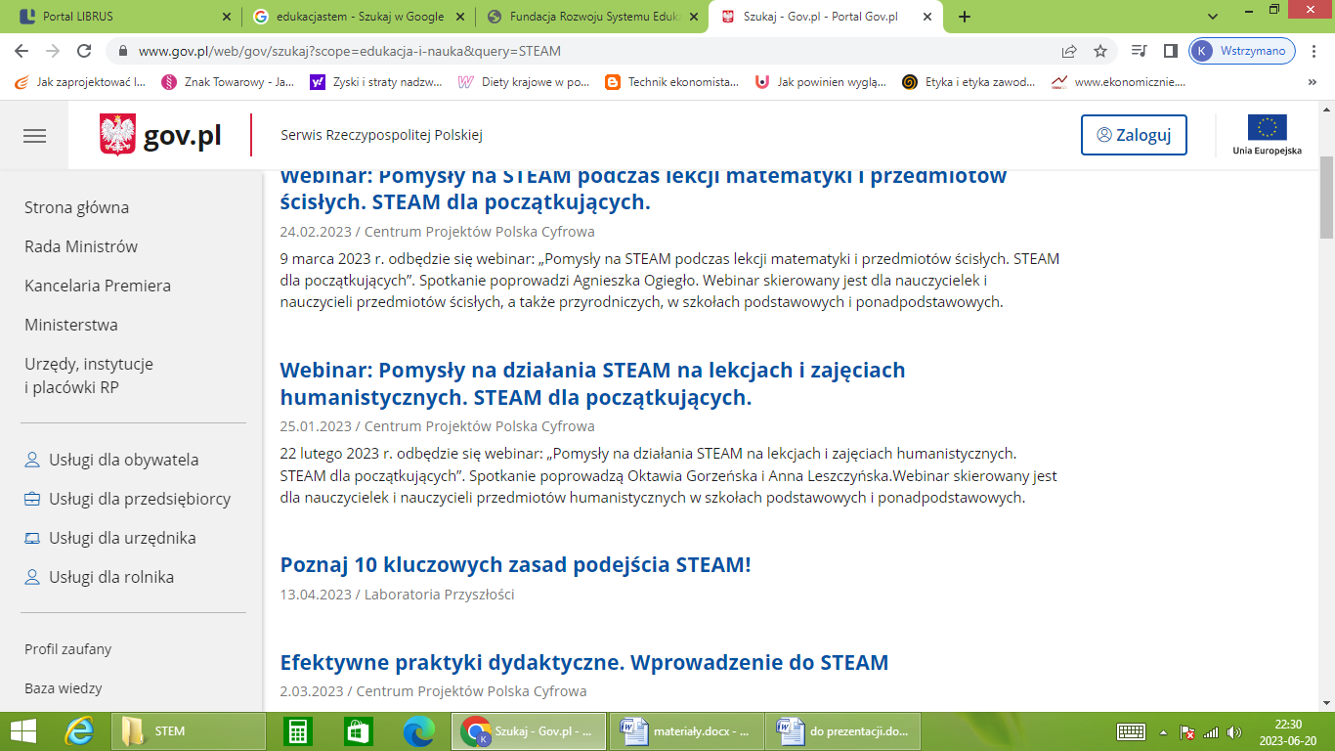
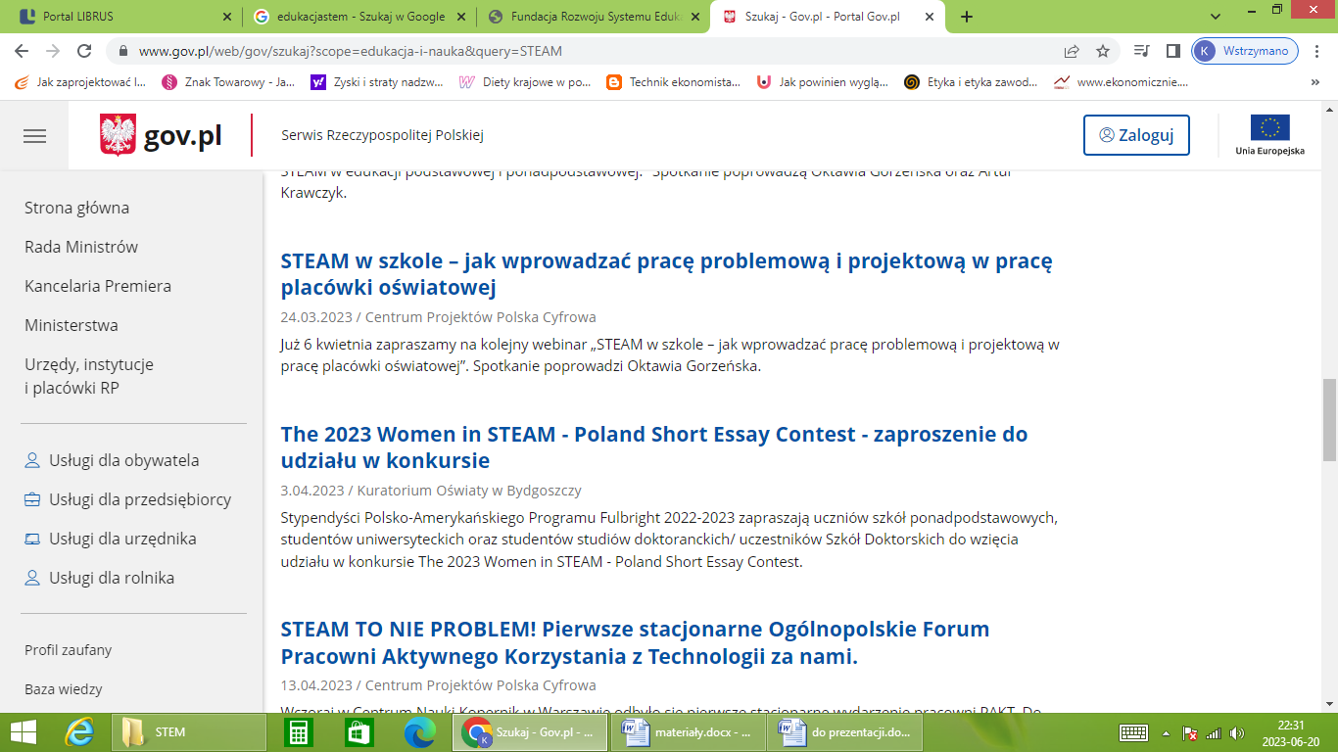
3. Einheit 3: Bewährte Praktiken bei der Anwendung von MINT/STEAM in der beruflichen Bildung - es funktioniert!
Abschnitt 3.1: Projekte und Veranstaltungen des Ministeriums für Bildung und Wissenschaft
Offizielle Website des polnischen Ministeriums für Bildung und Wissenschaft.
Sie enthält Informationen über Veranstaltungen und Initiativen, die MINT- und STEAM-Projekte im Land unterstützen.
Quelle: https://www.gov.pl/web/edukacja-i-nauka

Slide 10
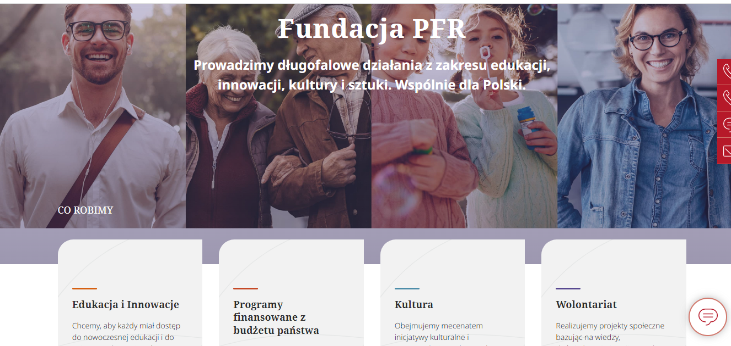
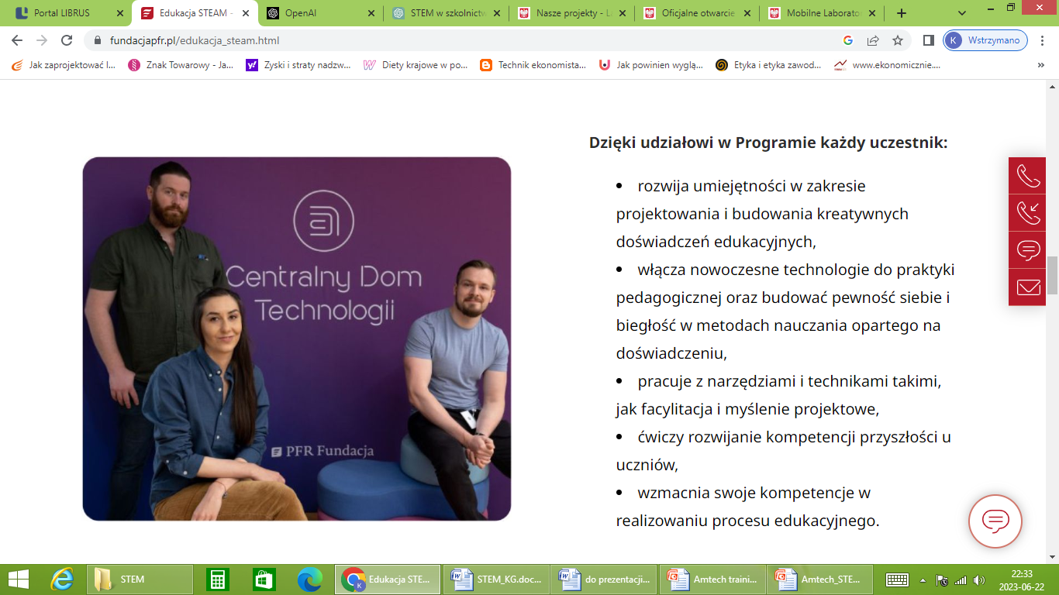
3. Einheit 3: Bewährte Praktiken bei der Anwendung von MINT/STEAM in der beruflichen Bildung - es funktioniert!
Abschnitt 3.2: Verbände und Stiftungen, die MINT/STEAM-Bildung fördern
Die PFR-Stiftung ist eine gemeinnützige Organisation, die 2018 vom Polnischen Entwicklungsfonds gegründet wurde. Sie wurde gegründet, um soziale Projekte umzusetzen und den Fonds in die Lage zu versetzen, sozial verantwortliche Aktivitäten zu unternehmen.
2019 eröffnete die Stiftung das Centralny Dom Technologii, einen neuen und inspirierenden Hotspot auf der Warschauer Bildungskarte, in dem offene Köpfe, Technologie, Wissenschaft und Wirtschaft ineinandergreifen. Dies ist der erste Ort in Polen, der interdisziplinäre Bildungsaktivitäten für Kinder, Jugendliche, Erwachsene und ältere Menschen unter Verwendung des STEAM-Ansatzes anbietet, sowie ein Ort, an dem Unternehmen auf neue Technologien treffen.
Quelle: https://fundacjapfr.pl/

Slide 11
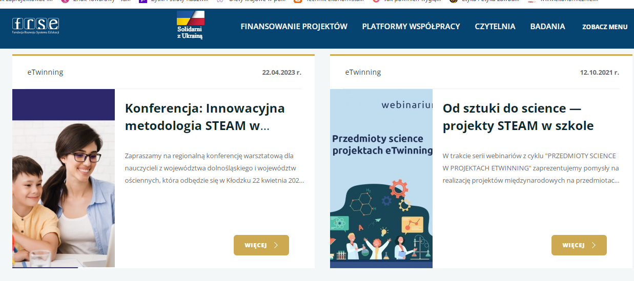
3. Einheit 3: Bewährte Praktiken bei der Anwendung von MINT/STEAM in der beruflichen Bildung - es funktioniert!
Abschnitt 3.2: Verbände und Stiftungen, die MINT/STEAM-Bildung fördern
Die Stiftung für die Entwicklung des Bildungssystems (FRSE) in Polen ist eine Institution, die für die Entwicklung des Bildungswesens, einschließlich der MINT-Lehrpläne, zuständig ist. Die FRSE unterstützt viele Bildungsprogramme, die darauf abzielen, Wissenschaft, Technologie, Ingenieurwesen und Mathematik in Schulen zu fördern.
Eines der wichtigsten von FRSE durchgeführten Programme ist das Operationelle Programm Wissen, Bildung, Entwicklung (POWER), das auch MINT-Aktivitäten unterstützt. Im Rahmen des POWER-Programms werden Bildungsprojekte finanziert, unter anderem in den Bereichen Naturwissenschaften, Technik, Ingenieurwesen und Mathematik. Diese Aktivitäten zielen darauf ab, den Wert der MINT-basierten Lehre und die Vorteile für diejenigen, die in diesen Bereichen studieren, zu verdeutlichen.
Darüber hinaus ist FRSE auch für die Koordination des Programms "STEM w szkole" [MINT in der Schule] verantwortlich, das darauf abzielt, STEAM-Unterricht in polnischen Schulen auf verschiedenen Bildungsebenen einzuführen.
Quelle: https://www.frse.org.pl/

Slide 12
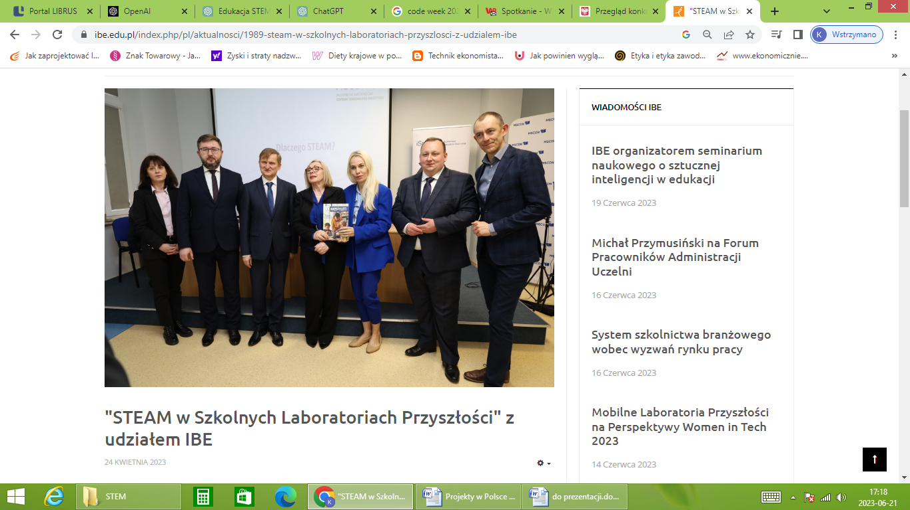
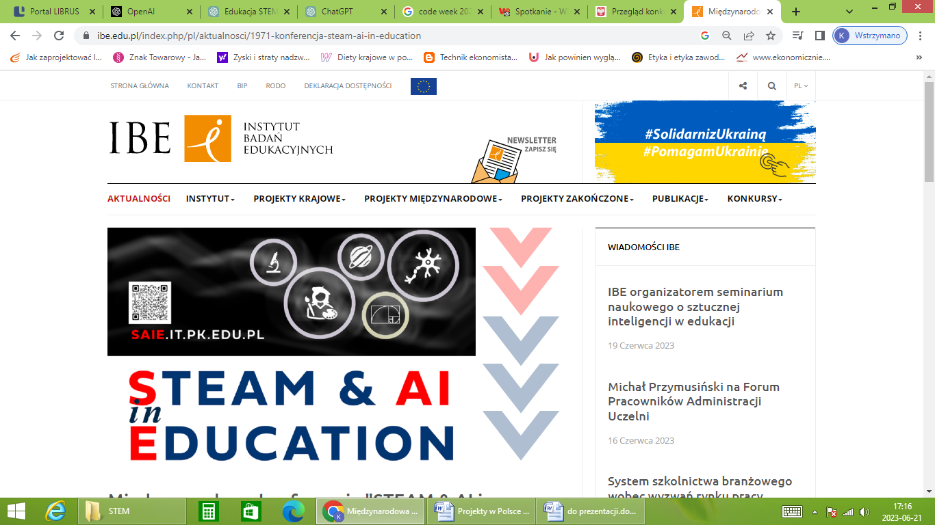
3. Einheit 3: Bewährte Praktiken bei der Anwendung von MINT/STEAM in der beruflichen Bildung - es funktioniert!
Abschnitt 3.3: STEM/STEAM-Veranstaltungen
Das Institut für Bildungsforschung (IBE) hat die Schirmherrschaft für die Konferenz STEAM in Schullaboren der Zukunft übernommen. Die Veranstaltung fand am 19. April 2023 statt.
15.-16. Mai 2023 - STEAM & AI in Education Conference für alle, die an der Förderung des Potenzials von STEAM interessiert sind.
DAMPF - KEIN PROBLEM! Das erste persönliche Nationale Forum für die aktive Nutzung von Technologielabors (PAKT). Am 12. April 2023 fand im Kopernikus-Wissenschaftszentrum in Warschau die erste persönliche PAKT-Veranstaltung statt.
Quelle: https://www.ibe.edu.pl/index.php/pl/aktualnosci/1971-konferencja-steam-ai-in-education
Quelle: https://www.ibe.edu.pl/index.php/pl/aktualnosci/1989-steam-w-szkolnych-laboratoriach-przyszlosci-z-udzialem-ibe
Quelle: https://www.gov.pl/web/cppc/

Slide 13
3. Einheit 3: Bewährte Praktiken bei der Anwendung von MINT/STEAM in der beruflichen Bildung - es funktioniert!
Abschnitt 3.4: Aktivierung von Mädchen/Frauen in der STEM/STEAM-Ausbildung
Der "Women in STEM Round Table" ist eine Partnerschaftsinitiative von Einzelpersonen und Institutionen, die daran interessiert sind, technische und exakte Wissenschaften zu fördern, die Welt der Universitäten und Tech-Unternehmen kreativ zusammenzubringen und das Potenzial von Frauen in Wissenschaft, Technologie und Innovation zu aktivieren. Im Jahr 2020 hat die Intel Foundation zusammen mit der Gordon and Betty Moore Foundation und der Charles Stewart Mott Foundation die Bewegung Million Girls Moonshot ins Leben gerufen. Derzeit wird nur etwa ein Fünftel der Ingenieursabschlüsse von Frauen erworben, daher zielt die Bewegung darauf ab, Bildungsmöglichkeiten in den Bereichen Ingenieurwesen und Informatik für Mädchen zu schaffen und zu popularisieren. Die Organisation will außerdem eine Million Mädchen erreichen, indem sie sie in MINT-Programme einbindet, Stipendien finanziert und einen kollektiven Ansatz zur Stärkung der bestehenden Gemeinschaften verfolgt.
Quelle: http://potencjalkobiet.pl/round-table

Slide 14
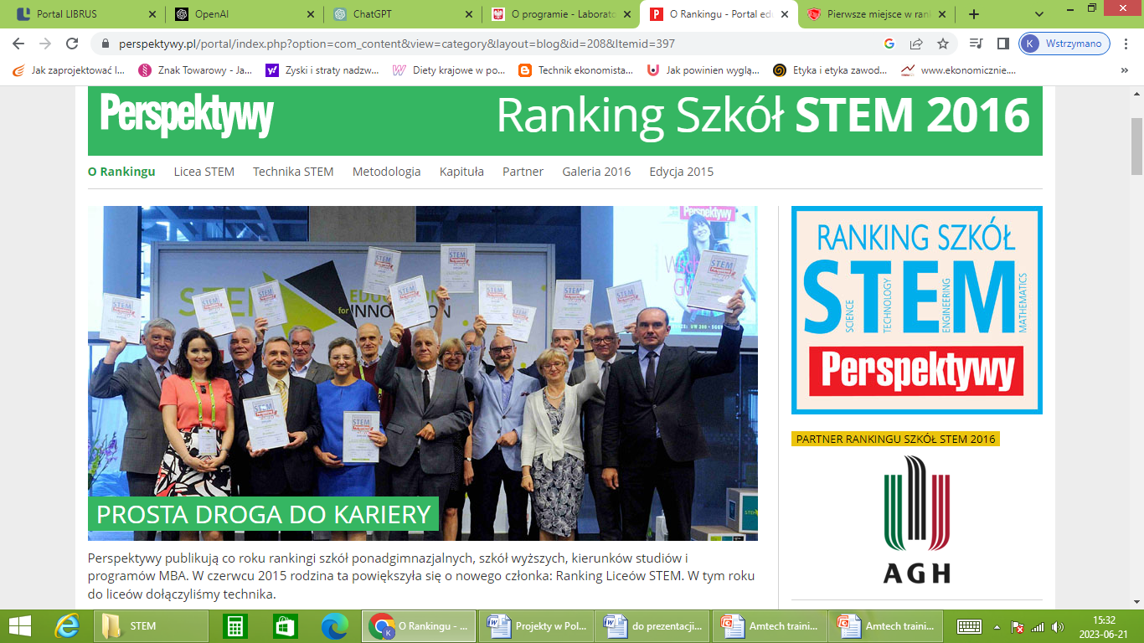
3. Einheit 3: Bewährte Praktiken bei der Anwendung von MINT/STEAM in der beruflichen Bildung - es funktioniert!
Abschnitt 3.5: STEM/STEAM-Schulranking
Ziel des STEM-Rankings für allgemein- und berufsbildende Sekundarschulen ist es, junge Menschen für Fächer wie Mathematik, Physik, Chemie und Informatik zu begeistern und sie zu inspirieren, in Zukunft Ingenieur- und Naturwissenschaften zu studieren.
Das Ranking listet die allgemein- und berufsbildenden weiterführenden Schulen auf, die am besten auf diese Studiengänge vorbereiten und als inspirierendes Beispiel für andere dienen können.
Die Rangliste basiert auf drei Kriterien:
Ergebnisse der Abiturprüfungen auf fortgeschrittenem Niveau in den Fächern Mathematik, Physik, Chemie, Biologie und Informatik (50%)
Ergebnisse des Pflichtschulabschlusses in Mathematik (35%)
Erfolge der Schule bei nationalen und internationalen Olympiaden in MINT-Fächern (15%)
Quelle: https://perspektywy.pl/portal/index.php?option=com_content&view=article&id=2983&Itemid=403

Slide 15
3. Einheit 3: Bewährte Praktiken bei der Anwendung von MINT/STEAM in der beruflichen Bildung - es funktioniert!
Abschnitt 3.6: Vierte Auflage des STEM PW-Wettbewerbs der Technischen Universität Warschau
Dieses MINT-Projekt wird von der Technischen Universität Warschau in Zusammenarbeit mit Bildungspartnern organisiert. Das Programm richtet sich an Schüler und Lehrer der Sekundarstufe. Ziel des Projekts ist es, die Qualität des Unterrichts zu verbessern und die MINT-Bildung zu fördern. Teil des Projekts ist ein interdisziplinärer Wettbewerb, der sich mit den Anforderungen des erweiterten Lehrplans der Sekundarstufe in Physik, Mathematik und Informatik befasst. Die teilnehmenden Schülerinnen und Schüler haben die Möglichkeit, ihr Wissen durch die Teilnahme an Vorlesungen oder Workshops zu testen, die von der Technischen Universität Warschau organisiert werden. Lehrerinnen und Lehrer der Naturwissenschaften, der beruflichen Fächer, der Mathematik und der Informatik erhalten Unterstützung durch Fortbildungen und Konferenzen.
Es handelt sich um eine einzigartige Partnerschaft zwischen drei Institutionen: einer Schule, einer Lehrerausbildungseinrichtung und einer Universität. Das Projekt bietet somit die Möglichkeit, dass drei Hauptakteure im Lehr- und Lernprozess, nämlich der Schüler, der Lehrer und der akademische Dozent, zusammenarbeiten. Ein solcher Ansatz ermöglicht die volle Entfaltung und die Maximierung des Potenzials der jungen Menschen.
Quelle: https://stem.pw.edu.pl/projekt-edukacyjny/

Slide 16
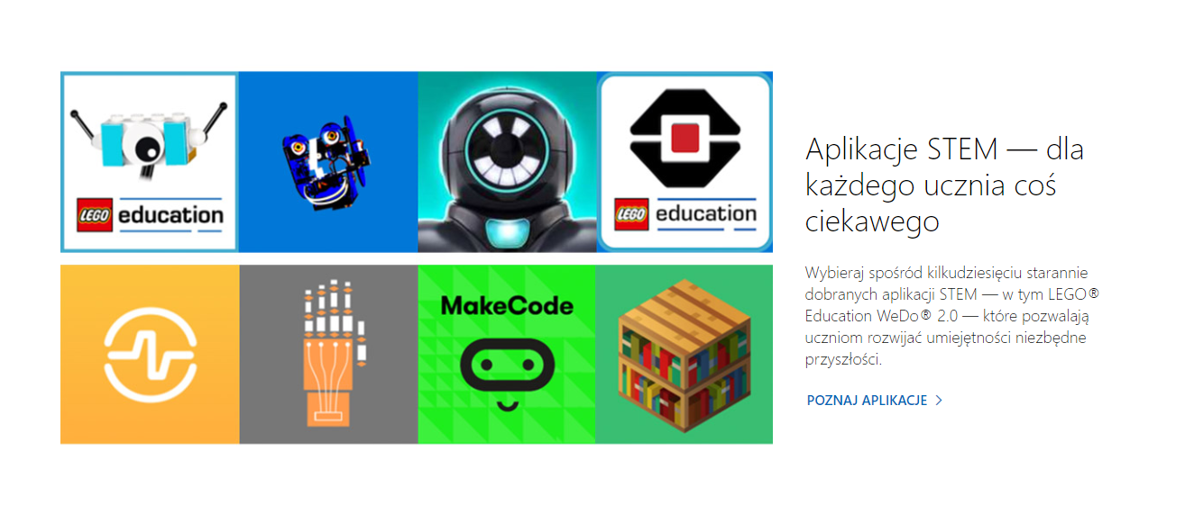
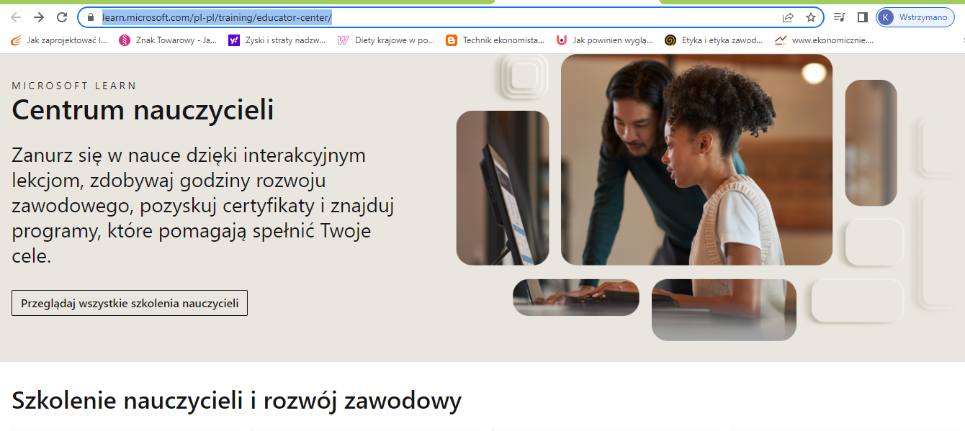
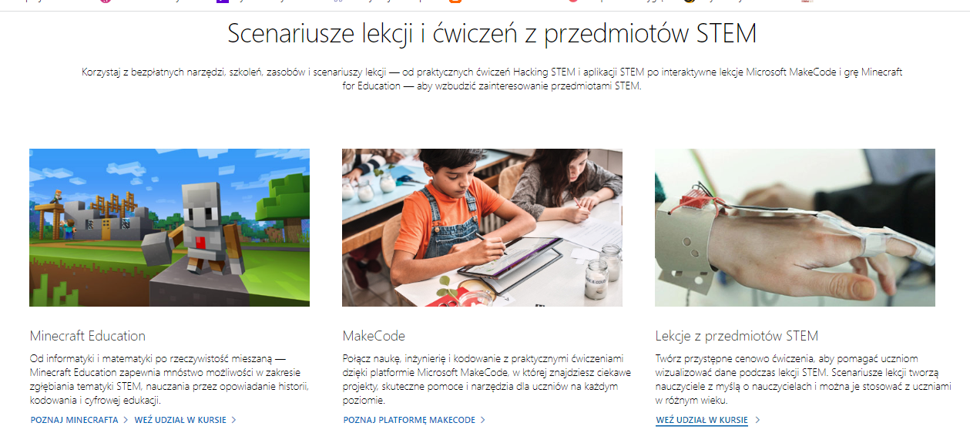
4. Referat 4: Technische und fachliche Unterstützung für die MINT-Berufsbildung
Abschnitt 4.1: Microsoft Bildung
"Alle Schüler verdienen einen gleichberechtigten Zugang zur Bildung - unabhängig davon, wo sie leben und wie sie lernen. Wir engagieren uns für die Entwicklung sicherer und inklusiver Lernlösungen, die allen helfen, ihr höchstes Potenzial in der Schule und darüber hinaus zu erreichen."
Quelle: https://www.microsoft.com/pl-pl/education

Slide 17
4. Referat 4: Technische und fachliche Unterstützung für die MINT-Berufsbildung
Abschnitt 4.2: LEGO Bildung
Quelle: https://akcesedukacja.pl/lego-education

Slide 18
4. Referat 4: Technische und fachliche Unterstützung für die MINT-Berufsbildung
Abschnitt 4.3: Intel-Stiftung
Quelle: https://www.intel.pl/content/www/pl/pl/education/k12/teachers/stem-education.html
Intel Polska ist aktiv an der Entwicklung von MINT beteiligt und unterstützt Bildungsinitiativen im ganzen Land. Eines der von Intel Polska durchgeführten Programme ist Intel Education. Dieses Programm zielt auf die Entwicklung kreativer Fähigkeiten bei Schülern und Lehrern ab. Im Rahmen dieses Programms organisiert Intel Schulungen für Lehrer, stellt Unterrichtsmaterialien zur Verfügung und fördert MINT-Lehrmethoden.
Die von Intel Polska durchgeführten MINT-Aktivitäten zielen auf die Entwicklung technologischer Talente, die Förderung von Innovationen und den Aufbau einer starken Wissensbasis im Land ab.

Slide 19
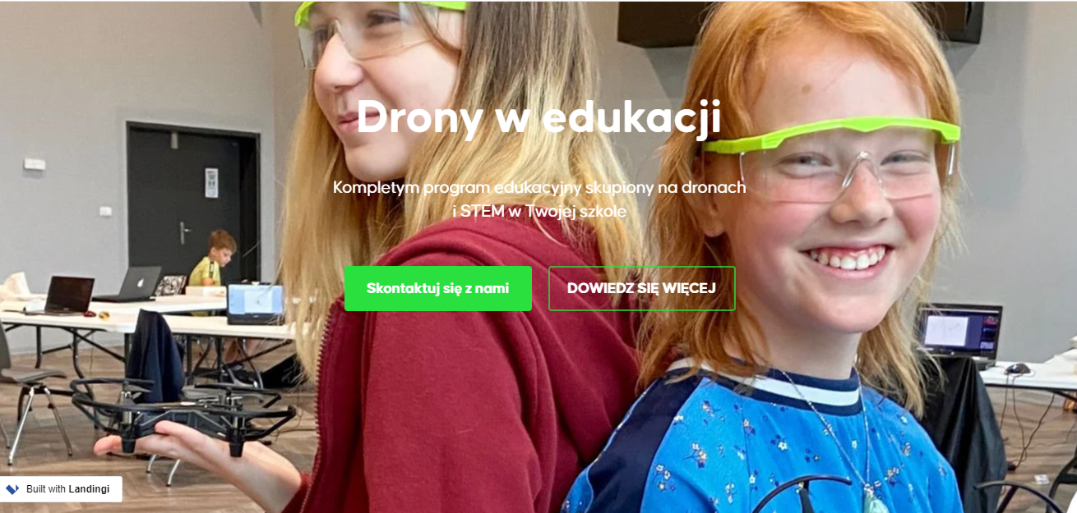
5. Einheit 5: STEM/STEAM und DRONES
DRONES IN EDUCATION - ein komplettes Bildungsprogramm für Grund- und Sekundarschulen, das den Einsatz kleiner, sicherer Drohnen für den Programmier-, Physik- und Mathematikunterricht sowie für die Vermittlung von Soft Skills vorsieht. Die Unterrichtspläne wurden gemeinsam mit Hochschuleinrichtungen entwickelt, wobei alle Bedürfnisse der Schule und ihrer Lehrer berücksichtigt wurden. Jedes der Szenarien ist ein separater Auftrag, der ein bestimmtes Thema im Zusammenhang mit dem Unterrichtsgegenstand behandelt.
Dank kleiner, sicherer Drohnen können die Schülerinnen und Schüler in der Praxis sehen, was z. B. Hubkraft ist, Sicherheitsregeln lernen und mit Hilfe von Smartphone-Anwendungen Skripte für Drohnen in Scratch, Python oder Swift erstellen.
Quelle: https://www.dronywedukacji.pl/

Slide 20
6. Einheit 6: Zusammenfassung
Die Idee der MINT-Bildung ist zwar nicht neu, aber die Schulen verändern, passen sich an und modifizieren ihren Ansatz für den Unterricht in diesen Fächern. Junge Menschen sind täglich von Technologie umgeben. Anstatt sich darauf zu konzentrieren, den Schülern den Umgang mit Technologie beizubringen, um sie auf die vierte industrielle Revolution vorzubereiten, sollte die Technologie im Mittelpunkt ihrer Lernaktivitäten stehen, um die Lernergebnisse zu maximieren. Der Übergang zu einem technologie- und kompetenzbasierten Lehrplan hilft Kindern und Jugendlichen, spezifische Fähigkeiten und Denkweisen zu erwerben, die wiederum das notwendige Rüstzeug sind, um die Herausforderungen einer sich rasch verändernden Welt zu meistern und die Schüler auf die Arbeitsplätze von morgen vorzubereiten.
https://www.intel.pl/content/www/pl/pl/education/k12/teachers/stem-education.html
Der Unterricht sollte so gestaltet sein, dass das, was angeboten wird, als wertvolles Geschenk und nicht als harte Pflicht empfunden wird.
Albert Einstein

Slide 21
Ich danke Ihnen!

